Slide 1
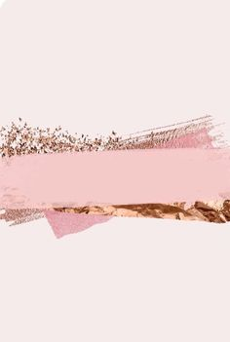
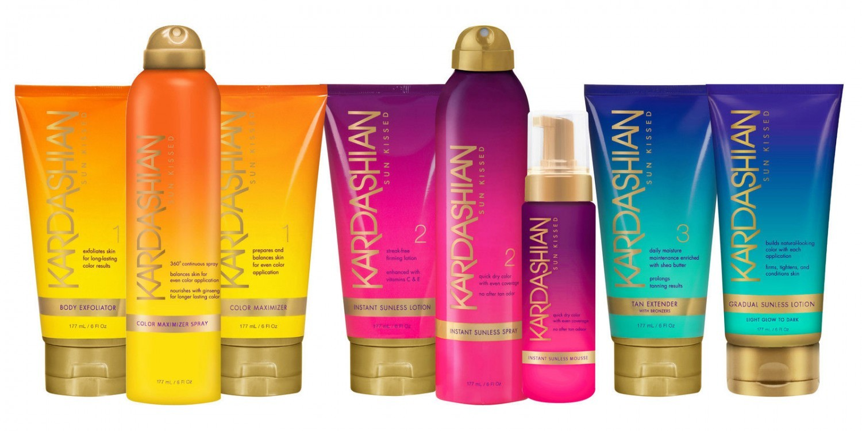
совершенныеавтозагары

Slide 2
фундаментальное качество
натуральный состав без краски
люкс уход и бронзаторы
естественный оттенок
парфюмированная отдушка

Slide 3
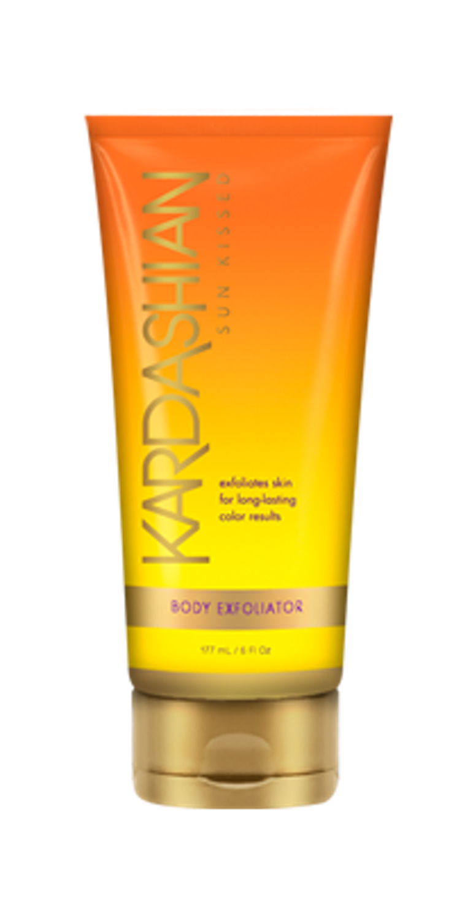
Эксфолиант, формирующий совершенную базу для автозагара.
Применение эксфолианта перед процедурой автозагара исключает ошибки в нанесении автозагара даже если вы новичок и впервые планируете использовать автозагар, а также повышает действие компонентов автозагара и стойкость результата.
_________________
- Максимально выравнивает микрорельеф кожи и балансирует деятельность сальных желёз, чтобы обеспечить идеальную равномерность проявления автозагара.
- Вулканический пепел и ореховая пудра не травмируют даже самую чувствительную и нежную кожу, эффективно сглаживают все микро шероховатости.
- Красный чай тонизирует и повышает упругость кожи, это также способствует более качественному нанесению автозагара.
- Сок алоэ ухаживает за кожей и сохраняет баланс увлажнения.
- Не содержит масел. *Это важно, т.к. масла перед применением автозагара использовать не желательно, они уменьшают действие ДГА.
ПРИМЕНЕНИЕ:
Примите душ с эксфолиантом и лёгкими, круговыми движениями помассируйте всё тело, включая лицо. Смойте водой и подождите пока кожа высохнет.

Slide 4
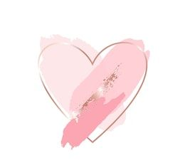
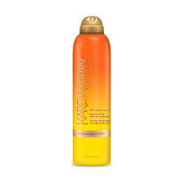
Спрей-праймер, формирующий совершенную базу для автозагара.
Праймер работает как максимизатор цвета, усиливая действие компонентов автозагара и косметики для загара, повышает стойкость оттенка, а также «выравнивает» проявление бронзаторов до уровня совершенства.
_________________
- Балансирует деятельность сальных желёз, чтобы обеспечить идеальную равномерность проявления автозагара.
- Высокая концентрация экстракта женьшеня стимулирующе воздействует на белковый баланс кожи, что в среднем в полтора раза усиливает проявление ДГА бронзатора (ключевой компонент любого автозагара).
- Вода гамамелиса и растительные экстракты оказывают успокаивающее и противовоспалительное действия на кожу.
- Экстракты персика и папайи витаминизируют и борются с тусклостью кожи, помогая сформировать живой и сияющий оттенок загара.
- Не содержит масел. *Это важно, т.к. масла перед применением автозагара использовать не желательно, они уменьшают действие ДГА.
ПРИМЕНЕНИЕ:
После душа распылите на кожу, подождите пока кожа высохнет, не вытирайте праймер полотенцем.
Для кожи, склонной к сухости, рекомендуется предварительно принять душ с эксфолиантом Kardashian Sun Kissed.
Может применяться как праймер для усиления действия косметики для загара в солярии и на солнце.
Для этого распылите максимизатор цвета непосредственно перед нанесением косметики для загара.

Slide 5
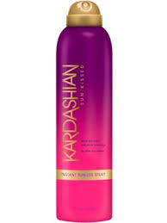
Премиум спрей-автозагар.
Премиум спрей-автозагар.
- 4-8 часов проявление (на этот период просьба воздержаться от водных процедур);
- 5-7 дней стойкость оттенка;
- премиум бронзатор ДГА (вытяжка из сахарного тростника) в сочетании с эритрулозой (малиновый сахар) позволяет получить насыщенный, благородный, без желтизны оттенок, который через 3-4 дня начнёт равномерно, без пятен, светлеть и «сходить»;
- не содержит масел и не закупоривает поры поэтому подходит в том числе для лица;
- формула без искусственной краски, автозагар после высыхания не пачкается, для удобства нанесения используется натуральный карамельный экстракт;
- сок алоэ ухаживает за кожей и сохраняет баланс увлажнения;
- удобный формат спрея прост в нанесении и быстро сохнет;
- элитная парфюмированная отдушка вместо стандартного навязчивого запаха автозагара – это отдельный и приятный бонус.
7% ДГА
0,85% карамель
без масел
без краски

Slide 6
Премиум спрей-автозагар.
Премиум спрей-автозагар.
ПРИМЕНЕНИЕ:
Примите душ и подготовьте кожу (рекомендуем специальный эксфолиант Kardashian Sun Kissed вместе со спреем-праймером Kardashian Sun Kissed или отдельно спрей-праймер Kardashian Sun Kissed если кожа не склонна к сухости).
Равномерно нанесите спрей на расстоянии 30 см или используйте специальную перчатку.
Не забудьте после нанесения автозагара заретушировать кисти рук, исключая ладошки; желательно дополнительно увлажнить руки кремом предварительно.
Дождитесь полного высыхания автозагара (примерно 10 минут).
*Для вашего удобства и более экономичного расхода автозагара рекомендуется нанесение специальной перчаткой.
Использовать максимум 1 раз в неделю; не наносите слой на слой.

Slide 7
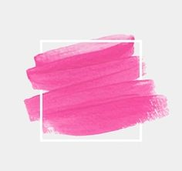
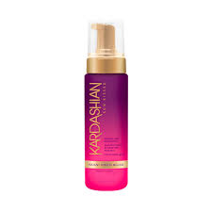
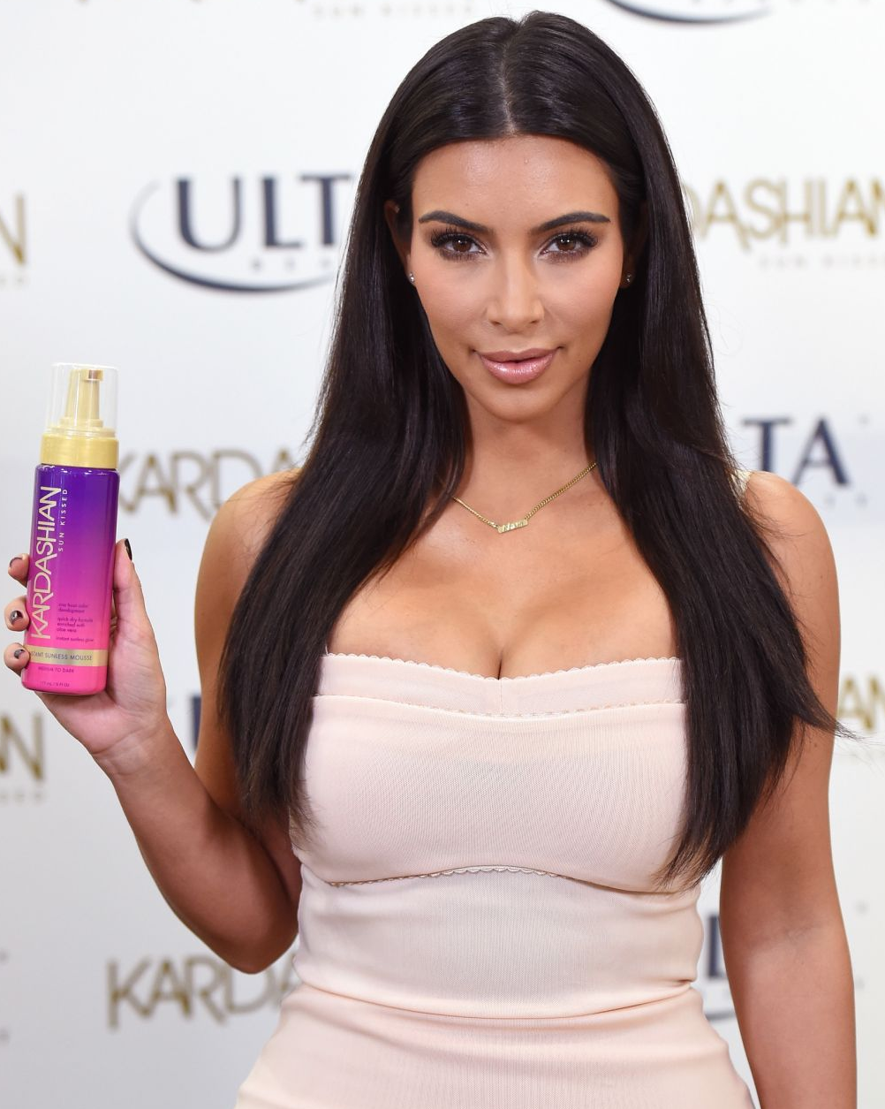
Премиум мусс-автозагар.
- 4-8 часов проявление (на этот период просьба воздержаться от водных процедур);
- 5-7 дней стойкость оттенка;
- премиум бронзатор ДГА (вытяжка из сахарного тростника) в сочетании с эритрулозой (малиновый сахар) и меланином позволяет получить насыщенный, благородный, без желтизны оттенок, который через 3-4 дня начнёт равномерно, без пятен, светлеть и «сходить»;
- не содержит масел и не закупоривает поры поэтому подходит в том числе для лица;
- формула без искусственной краски, автозагар после высыхания не пачкается, для удобства нанесения используется натуральный карамельный экстракт;
- сок алоэ ухаживает за кожей и сохраняет баланс увлажнения;
- элитная парфюмированная отдушка вместо стандартного навязчивого запаха автозагара – это отдельный и приятный бонус.
9% ДГА
2% карамель
без масел
без краски

Slide 8
Премиум мусс-автозагар.
ПРИМЕНЕНИЕ:
Примите душ и подготовьте кожу (рекомендуем специальный эксфолиант Kardashian Sun Kissed вместе со спреем-праймером Kardashian Sun Kissed или отдельно спрей-праймер Kardashian Sun Kissed если кожа не склонна к сухости).
Равномерно распределите мусс на коже. Используйте специальную перчатку или обязательно вымойте руки с мылом после нанесения автозагара.
Не забудьте после нанесения автозагара (после того, как вымыли руки) заретушировать кисти рук (перчаткой, которой наносили состав на кожу, кисточкой или разотрите небольшое количество мусса тыльными сторонами ладошек друг о друга); желательно дополнительно увлажнить руки кремом предварительно.
Дождитесь полного высыхания автозагара (примерно 10 минут).
*Для вашего удобства и более экономичного расхода автозагара рекомендуется нанесение специальной перчаткой.
Использовать максимум 1 раз в неделю; не наносите слой на слой.

Slide 9
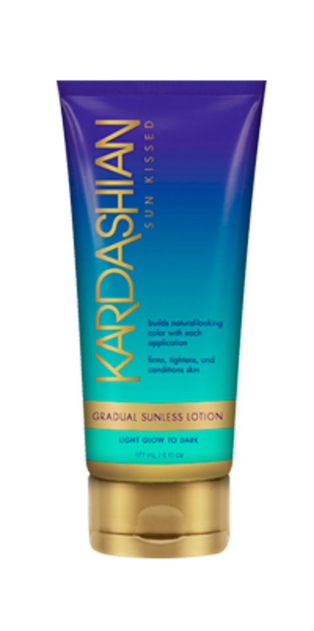
Премиум крем-автозагар.
Лёгкая интенсивность проявления /
поддержание оттенка.
- 4-8 часов проявление (на этот период просьба воздержаться от водных процедур);
- 5-7 дней стойкость оттенка;
- премиум бронзатор ДГА (вытяжка из сахарного тростника) в сочетании с эритрулозой (малиновый сахар) и позволяет получить лёгкий, естественный оттенок загара, без желтизны; добиться более яркого оттенка и углубить цвет можно с помощью повторного нанесения на следующий день;
- формула автозагара не содержит искусственной краски, крем не пачкается;
- кофеин тонизирует и подтягивает кожу;
- питательные масла ши, сладкого миндаля и виноградной косточки интенсивно увлажняют, оздоравливают кожу и выравнивают её микрорельеф;
- элитная парфюмированная отдушка вместо стандартного навязчивого запаха автозагара – это отдельный и приятный бонус.
2% ДГА
0,016% карамель
без краски

Slide 10
Премиум крем-автозагар.
Лёгкая интенсивность проявления /
поддержание оттенка.
ПРИМЕНЕНИЕ:
Примите душ и подготовьте кожу (рекомендуем специальный эксфолиант Kardashian Sun Kissed вместе со спреем-праймером Kardashian Sun Kissed или отдельно спрей-праймер Kardashian Sun Kissed если кожа не склонна к сухости).
Равномерно распределите крем на коже. Обязательно вымойте руки с мылом после нанесения автозагара.
Не забудьте после нанесения автозагара (после того, как вымыли руки) заретушировать кисти рук (разотрите небольшое количество крема тыльными сторонами ладошек друг о друга);
Дождитесь полного высыхания автозагара (примерно 10 минут).
*Для вашего удобства рекомендуем использовать автозагар перед сном, т.к. на проявление потребуется от 4 до 8 часов.
Можно использовать несколько дней подряд, регулируя таким образом интенсивность оттенка.
Идеален в качестве поддержания и усиления оттенка загара, полученного в солярии или на открытом солнце.

